Slide 1
基于UWB的室内定位系统研制
答辩人: 唐 路(220151425)
学位: 控制工程(专业学位)
导师: 李奇 教授
日期: 2018.04.05

Slide 2
01
课题介绍
02
系统总体方案设计
CONTENTS
03
定位算法研究与实现
04
系统软件设计与实现
05
总结与展望

Slide 3
01
课题介绍

Slide 4
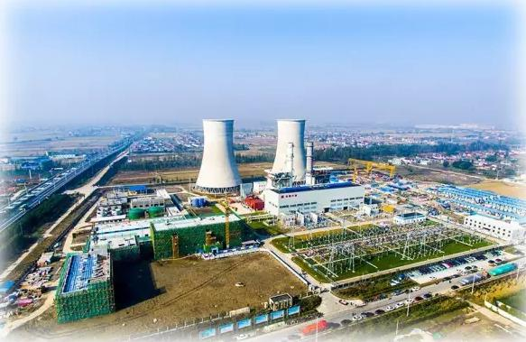
1.1
课题介绍
课题背景与意义
环境复杂，事故多发
范围广，事故人员难以定位
传统安全管理方式效率低下
安全员、工友互相督促
构建高精度定位系统，人员、车辆、重要物资全方位、实时、可视化管理，为电厂安全管理提供稳定可靠的位置服务。
Notes:
电厂建筑结构复杂、工作人员众多且流动性大等因素，现场存在安全隐患。传统的生产安全管理多采用安全员现场监察、工友互相督促等方式，上述方式流程复杂、效率低下，且安全人员也可能产生主观意识疏忽的问题，给电厂的生产安全管理带来缺失的风险；此外，由于电厂建筑结构复杂，生产区域范围大，一旦发生安全事故，事故人员位置难以定位，给搜救工作造成很大困难，为企业和社会造成巨大的损失。因此，随着技术的发展，通过室内定位技术实现对生产人员、车辆、重要物资以及施工作业人员的全方位、实时、可视化管理具有重要的意义。

Slide 5
1.2
课题介绍
课题研究工作
UWB定位系统总体方案设计
UWB定位系统性能优化研究
UWB定位算法研究与实现
UWB定位系统软件设计与实现
UWB定位系统测试
Notes:
电厂建筑结构复杂、工作人员众多且流动性大等因素，现场存在安全隐患。传统的生产安全管理多采用安全员现场监察、工友互相督促等方式，上述方式流程复杂、效率低下，且安全人员也可能产生主观意识疏忽的问题，给电厂的生产安全管理带来缺失的风险；此外，由于电厂建筑结构复杂，生产区域范围大，一旦发生安全事故，事故人员位置难以定位，给搜救工作造成很大困难，为企业和社会造成巨大的损失。因此，随着技术的发展，通过室内定位技术实现对生产人员、车辆、重要物资以及施工作业人员的全方位、实时、可视化管理具有重要的意义。

Slide 6
1.3
室内定位技术调研
定位技术 | 定位精度 | 优点 | 缺点
红外线 | m | 定位精度较高 | 视距传播 受光线干扰
WiFi | m | 成本低 精度高 | 环境干扰 指纹采集工作量大
BlueTooth | m | 功耗低 设备小 | 传输距离短 稳定性差
RFID | cm | 精度高 体积小 成本低 | 距离短 无源标签没有通信能力
UWB | cm | 穿透性强 抗多径效应强 适合复杂环境定位 | 成本高
融合定位技术 | cm | 优劣互补 精度高 | 实现难度大

Slide 7
1.3
UWB技术特点
UWB理论
无载波、窄脉冲、带宽宽
3.1GHz~10.6GHz
UWB波形
多径分辨能力强
抗干扰能力强
功耗低
高速数据传输能力
Notes:
电厂建筑结构复杂、工作人员众多且流动性大等因素，现场存在安全隐患。传统的生产安全管理多采用安全员现场监察、工友互相督促等方式，上述方式流程复杂、效率低下，且安全人员也可能产生主观意识疏忽的问题，给电厂的生产安全管理带来缺失的风险；此外，由于电厂建筑结构复杂，生产区域范围大，一旦发生安全事故，事故人员位置难以定位，给搜救工作造成很大困难，为企业和社会造成巨大的损失。因此，随着技术的发展，通过室内定位技术实现对生产人员、车辆、重要物资以及施工作业人员的全方位、实时、可视化管理具有重要的意义。

Slide 8
02
系统总体设计方案

Slide 9
2.1
功能需求分析
系统设计目标
二维空间多目标定位
定位精度30cm
定位结果可视化
数据存储与访问
良好人机交互界面

Slide 10
2.2
定位方案设计
Notes:
空间范围内部署N个固定的参考节点(基站)，参考节点的空间位置相对坐标已知，
定位目标携带UWB信号发射器(标签)，标签通过UWB脉冲波与基站进行测距与通信。
系统工作流程:定位目标携带标签,标签和定位目标通过基础配置维护一一映射关系(下文如无特殊说明，标签即代指定位目标)，标签与基站通过UWB脉冲进行通信和测距，然后基站通过以太网将测距信息传至定位引擎，定位引擎根据系统配置的定位算法解析标签的空间位置信息并传至监控软件进行实时显示，最终达到待定位目标的定位。

Slide 11
2.3
系统整体架构
Notes:
标签层
标签具有唯一ID，系统维护标签与定位目标信息的映射关系，定位目标携带标签，标签通过UWB脉冲波主动发起与基站的测距与通信，通过对标签的定位达到对定位目标的空间定位目的。标签层主要工作有：①人员标识；②完成系统数据采集。
基站层
基站作为系统空间坐标参考节点，其位置坐标由人工测量录入系统，基站由POE交换机供电，基站层主要工作有：①协助标签完成UWB测距；②标签定位提供空间坐标参考系③将标签测距信息传至定位引擎服务器④维护与定位引擎服务器的网络通信，处理来自定位引擎服务器的控制命令。基站和标签共同构成系统的无线传感器网络；
数据中心
数据中心部署定位引擎服务器和实时数据库服务器，其承担系统核心计算和存储工作。为保证其可靠性，定位引擎服务器与数据库服务器独立部署，其通过网络进行信息交互。鉴于定位数据监测点数量多、数据量大、时效性强等特点，数据存储采用实时数据库存储。数据中心主要工作有：①标签位置坐标解析，②标签实时坐标信息存储，③定位系统控制类报文处理。
监控中心
监控中心部署客户端软件，为系统管理人员提供友好的人机交互界面，客户端软件通过网络与定位引擎服务软件进行交互，因此其可以实现多机多客户端异地部署。客户端主要工作有：①通过客户端可以实现对系统配置参数进行设置，包括定位周期、通信速率、基站信息管理、标签信息管理等，配置信息以XML文件形式通过Socket传输至定位引擎；②客户端软件通过网络通信实时获取标签坐标信息，显示在视图界面，通过视图界面实现系统的实时监控。③通过客户端软件可以发送系统控制命令。

Slide 12
2.3
主要设备选型
服务器
数据库
POE交换机
UWB设备

Slide 13
2.4
系统性能优化
ToA定位模型
Notes:
空间范围内部署N个固定的参考节点(基站)，参考节点的空间位置相对坐标已知，
定位目标携带UWB信号发射器(标签)，标签通过UWB脉冲波与基站进行测距与通信。
系统工作流程:定位目标携带标签,标签和定位目标通过基础配置维护一一映射关系(下文如无特殊说明，标签即代指定位目标)，标签与基站通过UWB脉冲进行通信和测距，然后基站通过以太网将测距信息传至定位引擎，定位引擎根据系统配置的定位算法解析标签的空间位置信息并传至监控软件进行实时显示，最终达到待定位目标的定位。

Slide 14
2.4
系统性能优化
测距误差分析-STWR
 | 2ppm | 5ppm | 10ppm | 20ppm
100us | 0.1ns | 0.25ns | 0.5ns | 1ns
200us | 0.2ns | 0.5ns | 1ns | 2ns
500us | 0.5ns | 1.25ns | 2.5ns | 5ns
20ppm + 100us为例：
1*10⁻⁹*3*10⁸m/s = 0.3m

Slide 15
2.4
系统性能优化
测距误差优化-DTWR
ka,kb：0.99998~1.00002
333ns
100m
6.7ps
2.2cm
20ppm
Notes:
其中、ka,kb是理想晶振的频率误差,、一般为0.99998~1.00002。

Slide 16
2.4
系统性能优化
标签容量分析
时分多址
双边测距
一次定位2.5ms
1s为定位周期
400个标签
STWR 7次报文
DTWR 9次报文
解决方案
1.SDTWR测距模式
2.标签多优先级策略
Notes:
以三基站定位为例，STWR测距模式完成一次定位需要3个往返时间RTT(Round Trip Time)，DTWR测距模式则需要6个RTT,换言之，DTWR降低单位时间内定位标签的个数，导致系统中单位时间参与定位标签的个数降低50%。

Slide 17
2.4
系统性能优化
标签容量解决方案-SDTWR
DTWR = 9次报文
SDTWR = 5次报文
理论上时隙利用率提高80%

Slide 18
2.4
系统性能优化
标签容量解决方案-多级优先级策略
优先级 | 刷新频率 | 适用定位目标
1 | 0.2 - 1 HZ | 外来人员、外来车辆
2 | 0.01 - 0.2 HZ | 员工、生产物资
3 | 0.001 - 0.01Hz | 固定资产
...

Slide 19
03
定位算法研究与实现

Slide 20
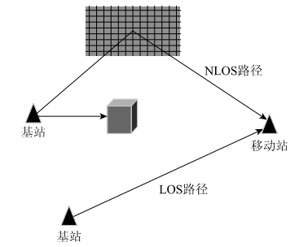
3.1
非视距误差特性分析
LOS
NLOS
1.玻璃、木板、人体等遮挡物对UWB信号传输不具有太大影响；
2.实体墙、钢板等对UWB信号具有较大影响，15cm实体墙遮挡导致测距误差偏差50cm以上。
结论
Notes:
1.在NLOS环境中，测量值往往大于真实的距离信息，NLOS误差是影响定位误差的主要因素之一

Slide 21
3.1
非视距误差特性分析
Notes:
1.近距离和远距离测距噪声误差均方差分别为18.249 mm和19.255 mm
2.非视距误差造成前后两次测距信息会出现较大偏差(500~1000mm),与视距情况下有很大区分度

Slide 22
3.2
定位算法主流程图

Slide 23
3.3
非视距处理

Slide 24
3.4
基于动静态判定改进Kalman
(1)状态预测方程:
Q值的大小影响Kalman滤波收敛速度的快慢
(2)预测误差方差阵
(3)增益矩阵方程:
(4)状态估计方程:
(5)估计误差方差阵:

Slide 25
3.4
基于动静态判定改进Kalman
算法测试结果
Notes:
由图4-8可知，静止状态下，经典Kalman滤波结果标准偏差为5.888，改进Kalman滤波算法标准偏差为5.276，静止状态下，改进kalman滤波算法稳定性较经典Kalman滤波算法提高10%；由图4-9可知，运动状态下，经典Kalman滤波算法曲线具有很好的滤波效果，但是相较于测量曲线，其滤波结果会有2-4个测量周期的延迟，且运动速度越快，延迟越大；改进Kalman滤波算法滤波曲线则跟随测量值变化，图4-9所示，40ms处当运动状态改变时，改进Kalman能够迅速跟踪测量值的变化，具有很好的跟踪效果。因此，基于动静态检测与改进Kalman滤波算法较经典Kalman算法，具有静态稳定、动态跟踪效果的优点，能够满足定位实时性要求较高的场合。

Slide 26
3.5
最小二乘定位算法
标签坐标
基站坐标
标签基站测量距离

Slide 27
3.6
算法流程图

Slide 28
04
系统软件设计与实现

Slide 29
4.1
软件总体方案设计
客户端服务器架构
三个独立模块
网络通信数据交互
跨网段异地部署
Notes:
室内定位系统软件采用C/S架构，为方便系统软件后期维护和功能扩展，服务端程序根据功能不同划分为三个独立模块，分别为定位引擎软件、客户端软件和数据库存储模块，程序之间通过Socket网络通信实现数据交互，从而实现服务软件可以跨区域跨网段异地部署

Slide 30
4.2
定位引擎服务软件
功能模块

Slide 31
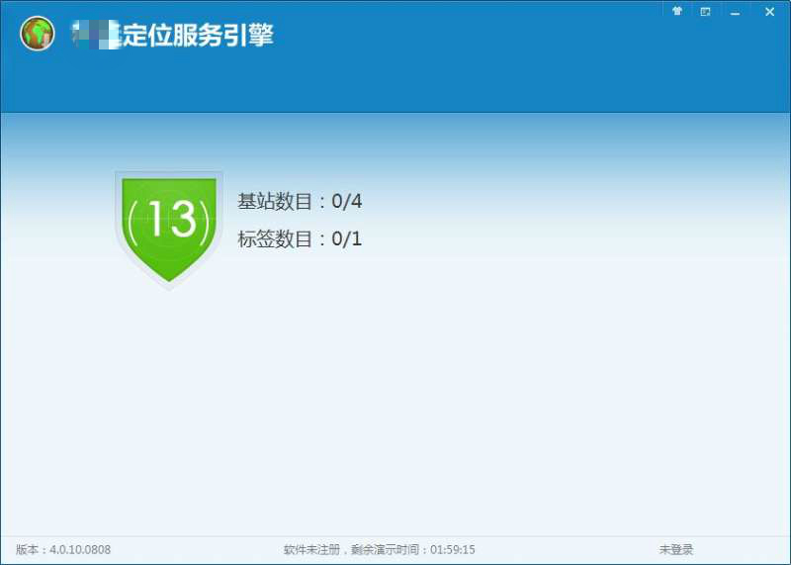
4.2
软件总体设计
界面
Notes:
定位引擎服务主要处理系统中计算任务和网络通信任务，不与系统管理人员进行交互，因此其界面设计简单，主要实时显示系统运行状态，以供系统管理员实时获取系统运行状态。如图5-2所示定位引擎服务软件主界面，主界面中显示系统中在线和离线基站和标签的数目，状态栏中直观显示定位引擎服务软件运行时间以及系统登录状态。

Slide 32
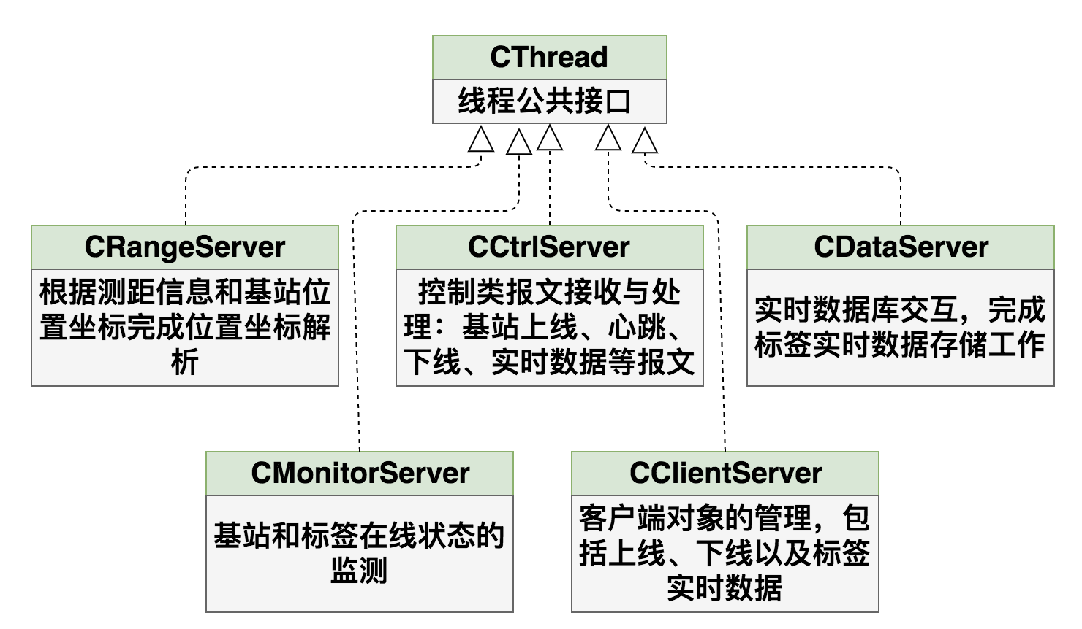
4.2
定位引擎服务软件
核心实现
Notes:
为提高程序运行效率，定位服务引擎程序采用多线程技术实现

Slide 33
4.2
定位引擎服务软件
主流程
Notes:
定位服务引擎程序在整个局域网中要保证其唯一性，即同一时刻统一网络中只能运行一个定位引擎服务程序。在程序启动时，首先进行唯一性检查任务，通过向网络中广播一条定位引擎唯一性验证控制报文，若已经存在定位引擎服务程序，收到该广播控制报文后则回复，如果发现已有引擎程序运行，则退出当前程序；反之，则继续向下执行。

Slide 34
4.3
客户端软件
功能模块

Slide 35
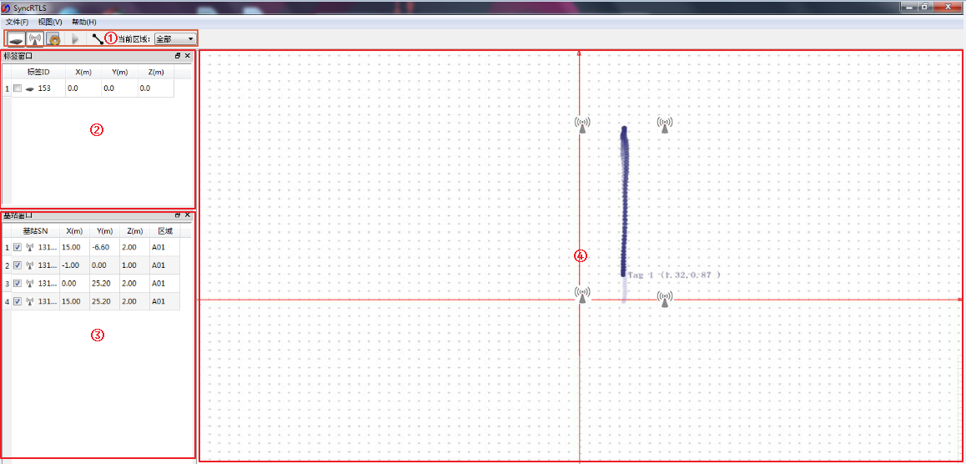
4.3
客户端软件
界面
Notes:
按照功能不同，其界面划分为四个区域：工具栏、基站管理、标签管理、视图显示

Slide 36
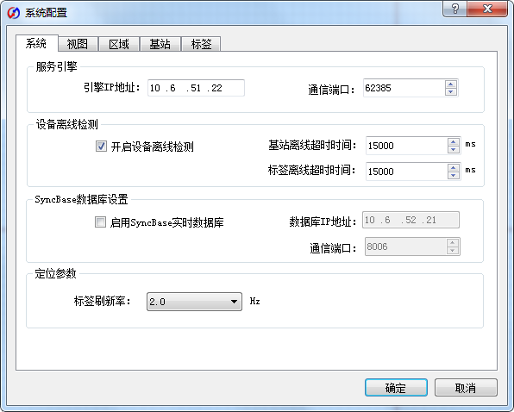
4.3
客户端软件
界面

Slide 37
4.4
数据库存储模块
数据压缩存储设计
X坐标 —— 8 Byte
Y坐标 —— 8 Byte
Z坐标 —— 8 Byte
SOS状态—— 4 Byte
在线状态——4 Byte
共32字节
X坐标 —— 3 Byte
Y坐标 —— 3 Byte
Z坐标 —— 14 bit
SOS状态—— 1 bit
在线状态——1 bit
共8字节
系统以10ms为定位时隙为例，则一天数据量为24*60*60*6*8 = 4.05M，
一年数据量为 1.5G
Notes:
标签信息测点数据类型以double型存储，用一个double值来存储该标签某一个时刻的X、Y、Z坐标数据、在线状态、SOS报警状态
X和Y可表示的范围约为正负8万米。

Slide 38
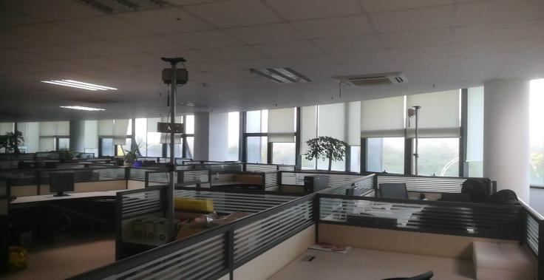
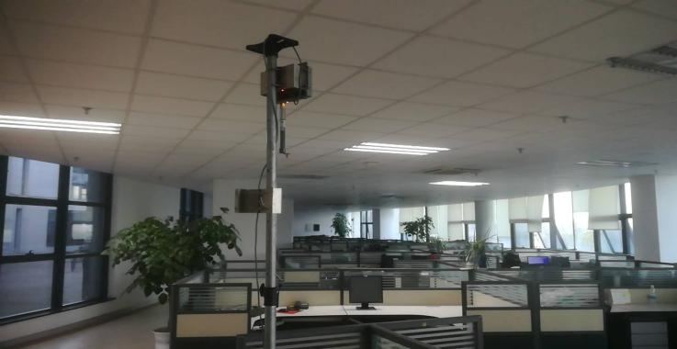
4.5
系统运行测试
测试环境
测试环境
石柱、玻璃、金属等遮挡物
部署9个基站
测试方案
静态多点测试
直线行走测试
矩形区域行走测试
Notes:
测试环境为办公室室内环境，为验证其复杂环境下测试效果，选取空间为不规则区域，且空间范围内存在石柱、玻璃、金属等可能引起NLOS误差的遮挡物，空间范围内部署9个基站，其中7个处于在线状态，2个处于离线状态。鉴于空间范围内难以测量运动状态下标签的绝对位置坐标，因此采用一致性判定测试方案，其具体的方案如下：

Slide 39
4.5
系统运行测试
静态多点测试
序号 | 实际坐标(m) | 定位坐标(m) | 定位误差(m)
1 | (-17.6,12.0) | (-17.83,12.02) | 0.23
2 | (-24.9,22.5) | (-24.91,22.52) | 0.02
3 | (15.5,12.0) | (15.54,12.01) | 0.07
4 | (10.3,-20.5) | (10.31,-20.39) | 0.11
5 | (20.5,0) | (20.32,0.01) | 0.18
Notes:
在测试小区内标定5个固定点，通过人工测量参考点的位置坐标，与定位结果进行比较
定位误差定义为参考点与定位坐标点之间的距离

Slide 40
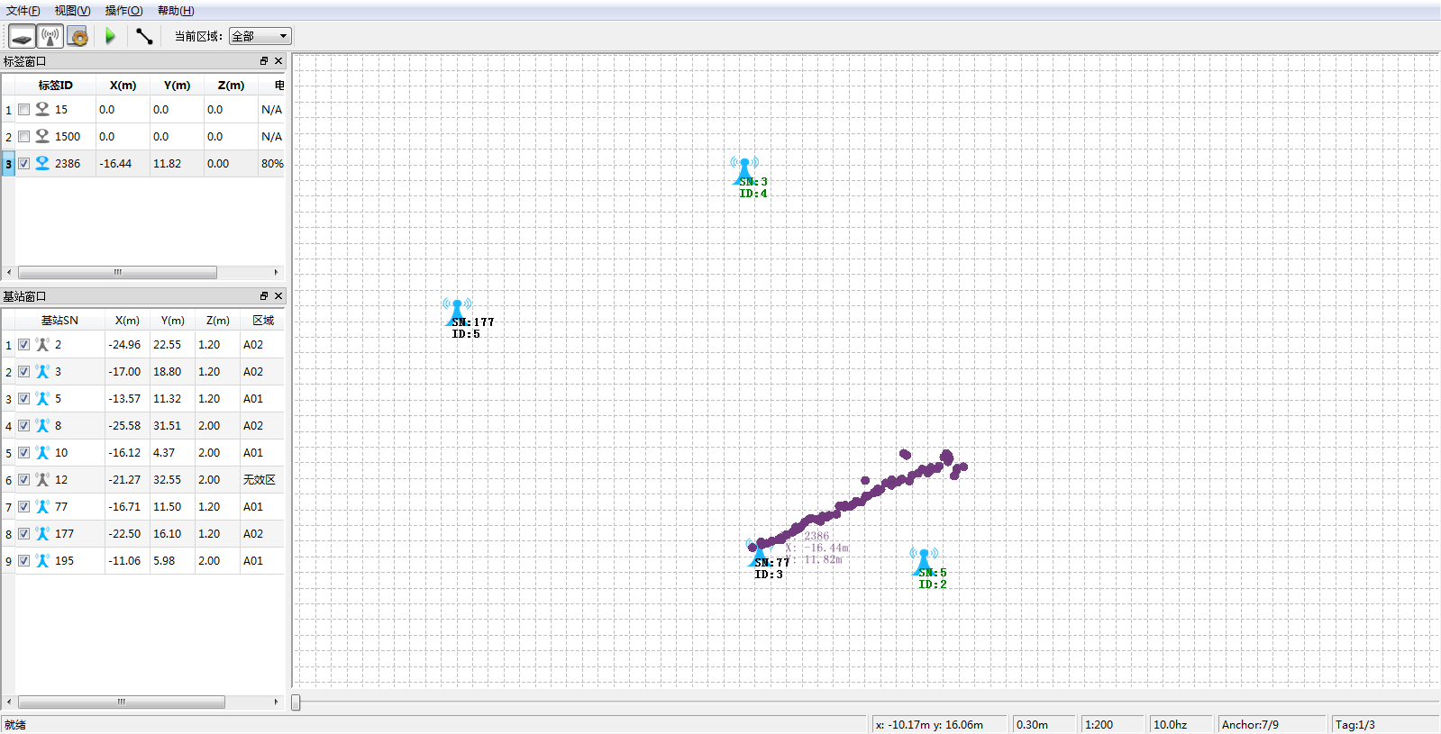
4.5
系统运行测试
直线行走测试
真实运动直线距离为 4m
定位轨迹的直线距离约为 4.22m
Notes:
在测试小区内标定一条直线，测试人员携带标签沿着直线行走，观察监视软件中标签的轨迹是否与真实路线轨迹一致。

Slide 41
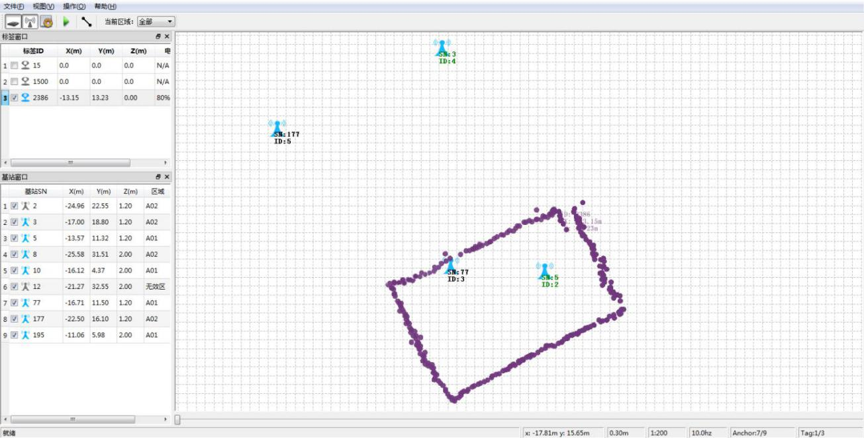
4.5
系统运行测试
矩形区域范围测试
真实运动矩形区域大小为 7m*5m
定位轨迹矩形区域约为 6.78m*4.86m
Notes:
在测试小区内标定一个矩形区域，测试人员携带标签沿着矩形区域的边线行走，观察监视软件中标签的定位轨迹与真实的矩形区域大小是否一致。

Slide 42
4.5
系统运行测试
测试结果
定位一致性偏差小于30cm，满足系统的定位精度要求
定位轨迹曲线稳定而连续，满足定位稳定性要求
定位轨迹还原定位目标真实轨迹，满足系统实时性要求

Slide 43
05
总结与展望

Slide 44
5.1
总结与展望
总结
展望
室内定位技术调研
三维定位的研究
系统总体框架结构设计
上层 3D 地图显示
定位算法研究与实现
多种定位技术融合实现高精度定位
设计和编写定位服务软件

Slide 45
Q
Thank You !

